Slide 1
Schulden im Griff

Slide 2
Hast du genug Geld, um dir alle Wünsche erfüllen zu können?
Menschen haben unzählige Bedürfnisse, aber in den meisten Fällen nicht genug Geld, um sich alle (sofort) erfüllen zu können. Daher borgen sie sich oft Geld (von Freunden, von der Bank etc.) aus.

Slide 3
Hast du Schulden? Bist du überschuldet?

Slide 4
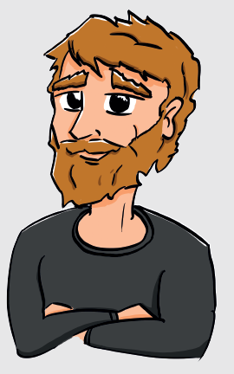
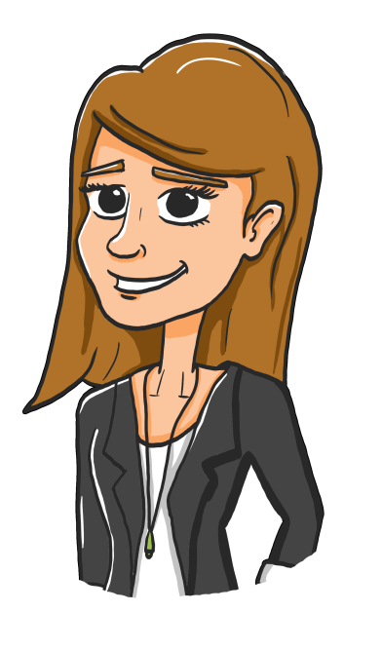
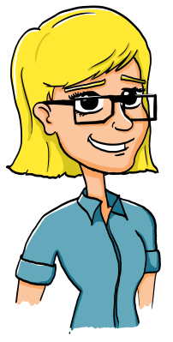
Was versteht man unter Schulden?
Haben die beiden Schulden?
Ich habe mir € 50 von einem Freund ausgeborgt.
Ich habe mein Bankkonto um € 20 überzogen.

Slide 5
Was versteht man unter Schulden?
In beiden Fällen handelt es sich um Schulden:
Ich habe mir € 50 von einem Freund ausgeborgt.
Ich habe mein Bankkonto um € 20 überzogen.
Man spricht bereits dann von Schulden, wenn nur ein geringfügiger Geldbetrag an jemanden zurückzuzahlen ist.
Schulden bei einem Freund
Schulden bei der Bank

Slide 6
Was versteht man unter Überschuldung?
Schulden sind an sich nicht problematisch, solange man sie rechtzeitig zurückzahlen kann. Kann man dies jedoch nicht, kommt es zur Überschuldung.
Einnahmen & Vermögen
Ausgaben &
Schulden
Von Überschuldung spricht man, wenn die laufenden Einnahmen und das vorhandene Vermögen nicht ausreichen, um alle laufenden Ausgaben und die Schulden rechtzeitig (zurück) zu zahlen.

Slide 7
Was passiert, wenn du Rechnungen nicht bezahlen kannst?
Was passiert, wenn ich nicht zahlen kann?
Rechnung
€ 100
Zahlungserinnerung / Mahnung (mehrmals) + Mahnspesen & Verzugszinsen
€ 150
Rechtsanwalt + Rechtsanwaltskosten & Verzugszinsen
€ 250
Klage bei Gericht + Prozesskosten & Verzugszinsen
€ 350
Pfändung
Aus ursprünglich € 100 Schulden sind € 350 geworden!

Slide 8
Warum überschuldet man sich?
32 %
Arbeitslosigkeit / Einkommensverschlechterung
24 %
24,5 % der Personen, die Schuldnerberatungen aufsuchen, sind jünger als 30 Jahre und haben im Durchschnitt
€ 29.750 Schulden
gescheiterte Selbständigkeit
18 %
ungeplanter Umgang mit Geld
14 %
Scheidung / Trennung
11 %
persönliche Härtefälle
10 %
Wohnraumbeschaffung
Quelle: asb Schuldenreport 2018, https://www.schuldenberatung.at/downloads/infodatenbank/schuldenreport/asb_schuldenreport2018_EndV_web.pdf?m=1524210512&

Slide 9
Achtung Schuldenfalle!

Slide 10
Schuldenfallen
Wohnen
Mobilität
Kommuni-kation
Freizeit
geringes Einkommen

Slide 11
Schuldenfalle 1: Wohnen
Eigentum
Miete
kaufen oder mieten?
Kaufpreis (ev. Kredit)
Kaufnebenkosten (Notar, Steuer etc.)
ev. Renovierung
Einrichtung
ev. Ablöse für Möbel
ev. Mietnebenkosten (Provision, Kaution)
Einrichtung
Anschaffungs-kosten
ev. Zinsen + Kreditrückzahlung
Betriebskosten
Miete
Betriebskosten
Laufende Kosten

Slide 12
Schuldenfalle 1: Wohnen
Du möchtest eine Wohnung mieten.
Welche Kosten kommen sicher auf dich zu?
a) Maklerprovision für die Vermittlung der Wohnung
b) monatliche Miete
c) monatliche Betriebskosten für Strom, Heizung etc.
d) Grunderwerbsteuer
e) Kaution, die du in der Regel bei Auszug wieder zurückbekommst

Slide 13
Schuldenfalle 1: Wohnen
Du möchtest eine Wohnung mieten.
Welche Kosten kommen sicher auf dich zu?
a) Maklerprovision für die Vermittlung der Wohnung
b) monatliche Miete
c) monatliche Betriebskosten für Strom, Heizung etc.
d) Grunderwerbsteuer
e) Kaution, die du in der Regel bei Auszug wieder zurückbekommst

Slide 14
Schuldenfalle 1: Wohnen
Du möchtest eine Wohnung mieten.
Welche Kosten kommen eventuell auf dich zu?
a) Maklerprovision für die Vermittlung der Wohnung
b) monatliche Miete
c) monatliche Betriebskosten für Strom, Heizung etc.
d) Grunderwerbsteuer
e) Kaution, die du in der Regel bei Auszug wieder zurückbekommst

Slide 15
Schuldenfalle 1: Wohnen
Du möchtest eine Wohnung mieten.
Welche Kosten kommen eventuell auf dich zu?
a) Maklerprovision für die Vermittlung der Wohnung
b) monatliche Miete
c) monatliche Betriebskosten für Strom, Heizung etc.
d) Grunderwerbsteuer
e) Kaution, die du in der Regel bei Auszug wieder zurückbekommst

Slide 16
Schuldenfalle 2: Mobilität
Eigentum
Leasing
kaufen oder leasen?
Kaufpreis (ev. Kredit)
Zulassungsgebühren
Bearbeitungsgebühren
Zulassungsgebühren
Anschaffungs-kosten
Treibstoff
Versicherung
Service, Reparaturen
ev. Zinsen + Kreditrückzahlung
Treibstoff
Versicherung
Service, Reparaturen
Leasingrate
Laufende Kosten

Slide 17
Schuldenfalle 3: Kommunikation
Vertragshandy
Wertkartenhandy
Vertrag oder Wertkarte?
keine/geringe Kosten für das Gerät (Kauf über Tarifanbieter)
hohe Kosten für das Gerät (separater Kauf)
Anschaffungs-kosten
hoher monatlicher Tarif (Vertragsbindung!)
kostenpflichtige Zusatzoptionen/Apps
niedriger monatlicher Tarif oder Abrechnung nach Verbrauch
kostenpflichtige Zusatzoptionen/Apps
Laufende Kosten

Slide 18
Schuldenfalle 3: Kommunikation
Für welche Variante solltest du dich entscheiden, wenn du davon ausgehst, dass du das Handy 2 Jahre verwendest, bevor du ein neues kaufst?
Variante 1:
Vertragshandy mit 2 Jahren Bindung
Variante 2:
Wertkartenhandy (ohne Bindung)
Gerätepreis: € 49
Tarif: € 39 pro Monat
Gerätepreis: € 499
Tarif: € 10 pro Monat
Hinweis: Es handelt sich um das gleiche Gerät und auch der Tarif enthält in beiden Fällen die gleiche Leistung hinsichtlich Freieinheiten, Daten-volumen, Datengeschwindigkeit etc.

Slide 19
Schuldenfalle 3: Kommunikation
Du solltest dich für das Wertkartenhandy entscheiden, da dies über die gesamte Laufzeit geringere Gesamtkosten verursacht.
 | Variante 1 Vertragshandy | Variante 2 Wertkartenhandy
Anschaffungskosten Handy | € 99 | € 599
Monatliche Kosten | € 39 | € 10
Monate | 24 | 24
Gesamte monatliche Kosten | € 936 | € 240
Gesamtkosten | € 985 | € 739
Vertragshandys sind über die gesamte Laufzeit betrachtet, meist teurer als Wertkartenhandys.

Slide 20
Schuldenfalle 4: Freizeit
Es gar nicht so einfach den Überblick über seine Ausgaben im Freizeitbereich zu behalten:
Wie viel gebe ich eigentlich in meiner Freizeit aus?

Slide 21
Schuldenfalle 4: Freizeit
Wie viel Geld sparst du, wenn du vier Wochen lang auf deinen täglichen Donut in der Schule verzichtest?
Verzicht auf den täglichen Donut in der Schule:
€ 2 x 5 Tage x 4 Wochen = € 40 Ersparnis je Monat
Preis: € 2
Bereits durch die Reduzierung von kleinen Ausgaben kann man in Summe viel sparen.

Slide 22
Schuldenfalle 5: geringes Einkommen
Verdiene ich genug, um alle meine Ausgaben zahlen zu können?
mögliche Probleme:
niedriges Einkommen am Beginn der Berufslaufbahn
Teilzeit-Arbeit
fehlende Qualifikation
Einkommensverschlechterung
Arbeitslosigkeit
gescheiterte Selbstständigkeit etc.

Slide 23
Wie kannst du dich vor Überschuldung schützen?

Slide 24
Maßnahmen zum Schutz vor Überschuldung
Wie viele Einnahmen und Ausgaben habe ich?
Einnahmen-Ausgaben-Vergleich
Notiere genau, wie viel Geld dir zur Verfügung steht und wofür du es ausgibst.
Plane deine Einnahmen und Ausgaben bereits im Vorhinein (Haushaltsplan).
Gib nicht mehr Geld aus, als du wirklich hast.

Slide 25
Maßnahmen zum Schutz vor Überschuldung
Einnahmen-Ausgaben-Vergleich
a) Wohnen (z.B. Miete) & Energie (z.B. Strom, Heizung)
Was denkst du sind die größten drei Ausgabenbereiche?
b) Gesundheit (z.B. Arztbesuche, Medikamente)
c) Bekleidung (z.B. Kleidung, Schuhe)
d) Lebensmittel (z.B. Essen, Getränke)
e) Verkehr (z.B. Auto, öffentliche Verkehrsmittel)
Quelle: Statistik Austria

Slide 26
Maßnahmen zum Schutz vor Überschuldung
Einnahmen-Ausgaben-Vergleich
a) Wohnen (z.B. Miete) & Energie (z.B. Strom, Heizung)
Was denkst du sind die größten drei Ausgabenbereiche?
b) Gesundheit (z.B. Arztbesuche, Medikamente)
c) Bekleidung (z.B. Kleidung, Schuhe)
d) Lebensmittel (z.B. Essen, Getränke)
e) Verkehr (z.B. Auto, öffentliche Verkehrsmittel)
Quelle: Statistik Austria

Slide 27
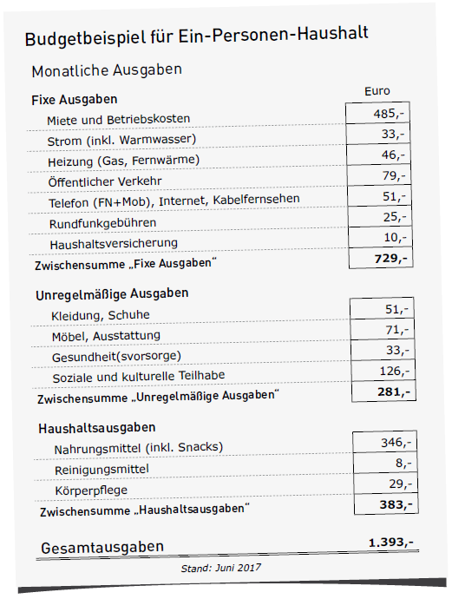
Maßnahmen zum Schutz vor Überschuldung
Einnahmen-Ausgaben-Vergleich
Wie hoch sind deine monatlichen Einnahmen (z.B. Taschengeld) und Ausgaben (z.B. Jause, Handy, Kleidung, Kino)?
Quelle: asb Schuldenreport 2018, https://www.schuldenberatung.at/downloads/infodatenbank/schuldenreport/asb_schuldenreport2018_EndV_web.pdf?m=1524210512&

Slide 28
Maßnahmen zum Schutz vor Überschuldung
Wann fallen meine Einnahmen und Ausgaben an?
Geld gut verteilen
Verteile deine Ausgaben über das Monat.
Hebe dir auch noch Geld für das Monatsende auf.
Notes:
www.budgetrechner.at

Slide 29
Maßnahmen zum Schutz vor Überschuldung
Für was gebe ich mein Geld aus?
Kaufverhalten
Überlege zunächst, ob der Kauf wirklich notwendig ist.
Versuche, Kaufimpulsen und Versuchungen zu widerstehen.
Vergleiche mehrere Angebote miteinander und entscheide dich für das beste.

Slide 30
Maßnahmen zum Schutz vor Überschuldung
Kaufverhalten
a) Wenn mir etwas gefällt, kaufe ich es sofort, bevor es mir jemand anderer weg kauft.
Du planst einen Shoppingtag in Wien.
Was wirst du tun?
b) Ich lege vor dem Einkaufsbummel genau fest, wie viel ich maximal ausgeben darf.
c) Bevor ich etwas kaufe, überlege ich, ob ich es wirklich brauche und ob es mir wirklich gefällt.
d) Ich sehe mich zuerst in einigen Geschäften um, überlege, was mir am besten gefallen hat und kaufe erst dann etwas.

Slide 31
Maßnahmen zum Schutz vor Überschuldung
Kaufverhalten
a) Wenn mir etwas gefällt, kaufe ich es sofort, bevor es mir jemand anderer weg kauft.
Du planst einen Shoppingtag in Wien.
Was wirst du tun?
b) Ich lege vor dem Einkaufsbummel genau fest, wie viel ich maximal ausgeben darf.
c) Bevor ich etwas kaufe, überlege ich, ob ich es wirklich brauche und ob es mir wirklich gefällt.
d) Ich sehe mich zuerst in einigen Geschäften um, überlege, was mir am besten gefallen hat und kaufe erst dann etwas.

Slide 32
Maßnahmen zum Schutz vor Überschuldung
Wie viel sollte ich sparen?
Sparen
Spare dir einen kleinen Polster für unvorhergesehene Situationen (z. B. Unfall oder Jobverlust) an.
Am besten du legst regelmäßig (z.B. jeden Monat) zumindest einen kleinen Betrag auf dein Sparbuch.

Slide 33
Maßnahmen zum Schutz vor Überschuldung
Wie soll ich zahlen?
Zahlungsgewohnheiten
Bei Zahlung mit Kredit- oder Bankomatkarte:
Überprüfe regelmäßig deine Kontobewegungen.
Überlege dir genau, ob du dein Bankkonto überziehen möchtest. Beachte die dabei entstehenden Kosten.
Bei Zahlung in Raten:
Überlege dir genau, ob ein Ratengeschäft sinnvoll ist.
Rechne dir aus, wieviel du insgesamt bezahlst.

Slide 34
Maßnahmen zum Schutz vor Überschuldung
Zahlungsgewohnheiten
a) Du solltest die Rechnungen aufbewahren und regelmäßig deine Kontobewegungen kontrollieren, um den Überblick nicht zu verlieren.
Du bezahlt deine Einkäufe am liebsten mit Bankomatkarte.
Welche Aussagen sind richtig?
b) Die Beträge werden erst am Ende des Monats vom Konto abgebucht.
c) Durch die Bezahlung mit Karte kannst du Kauf-anreizen besser widerstehen als bei Barzahlungen.

Slide 35
Maßnahmen zum Schutz vor Überschuldung
Zahlungsgewohnheiten
a) Du solltest die Rechnungen aufbewahren und regelmäßig deine Kontobewegungen kontrollieren, um den Überblick nicht zu verlieren.
Du bezahlt deine Einkäufe am liebsten mit Bankomatkarte.
Welche Aussagen sind richtig?
b) Die Beträge werden erst am Ende des Monats vom Konto abgebucht.
c) Durch die Bezahlung mit Karte kannst du Kauf-anreizen besser widerstehen als bei Barzahlungen.

Slide 36
Was kannst du machen, wenn du bereits überschuldet bist?

Slide 37
Auswege aus der Schuldenfalle
❶ Genauer Ausgaben-Check
Reduzierung von unregelmäßigen Ausgaben (z. B. weniger ausgehen)
Reduzierung von Haushaltausgaben (z. B. auf Sonderangebote achten)
❷ Anspruch auf staatliche Sozialleistungen prüfen
Wohngeld
Studienbehilfe etc.
❸ Professionelle Unterstützung durch Schuldnerberatungen
www.schuldenberatung.at

Slide 38
AutorInnen: Dr. Andrea Raso, Andreas Trummer MSc
Gestaltung: Dr. Andrea Raso
AWS (Arbeitsgemeinschaft Wirtschaft und Schule) Rainergasse 38 | 1050 Wien T: +43 1 545 16 71-63 | F: +43 1 545 16 71-22 E: aws@ibw.at W: aws.ibw.at http://www.facebook.com/AWSunterrichtsmaterial
Wir bringen die Wirtschaft in die Schule.
Mit freundlicher Unterstützung:

